Slide 1
ACC 路线
(偏向于周中Afterwork)
München Süd
Ronnie
21.01.2026

Slide 2
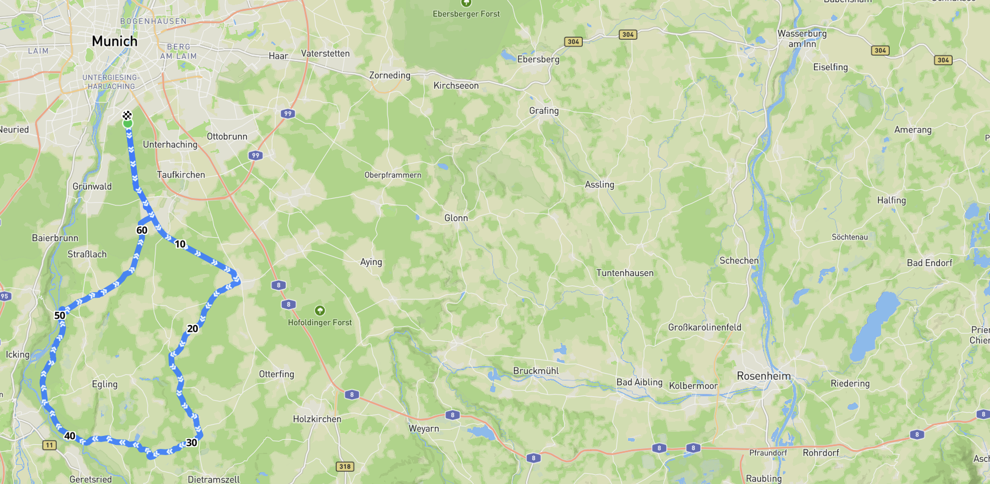
Route 1
1. 路线描述
路线开始于慕尼黑骑行经典始发地 Perlacher Forst。
路线向南出发，以自行车道，乡间小路和Landstraße为主，汽车很少，基本没有红绿灯。
沿途风景美丽穿越森林，可以看到阿尔卑斯山。
2. 路线信息
距离：69.89 km
爬升：569 m
3. 衍生路线 （均为熟悉且有经验的路线)
此路线可按照需求加长或简短。最短50公里左右，路线可以加长至80-90公里。

Slide 3
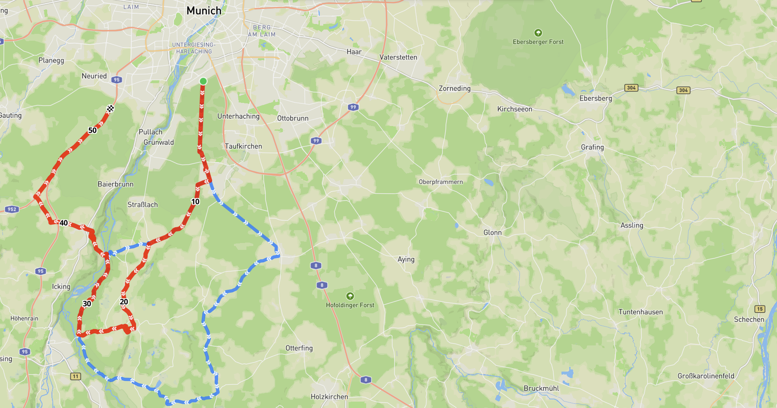
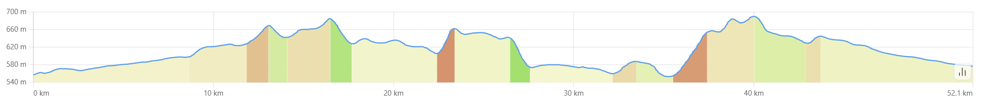
Route 2
1. 路线描述
路线开始于慕尼黑骑行经典始发地 Perlacher Forst。途径网红小坡顶Ludwigshöhe, 此处雪山风景一览无余,是众多骑行爱好者必经之路。此路线还会经过著名爬坡Schäftlarn, 适合挑战自己。最后经过Olympia Straße 回到慕尼黑。
2. 路线信息
距离：52,21 km
爬升：442 m
3. 衍生路线 （均为熟悉且有经验的路线)
此路线可按照需求加长或简短。最短50公里左右，路线可以加长至80-90公里。

Slide 4
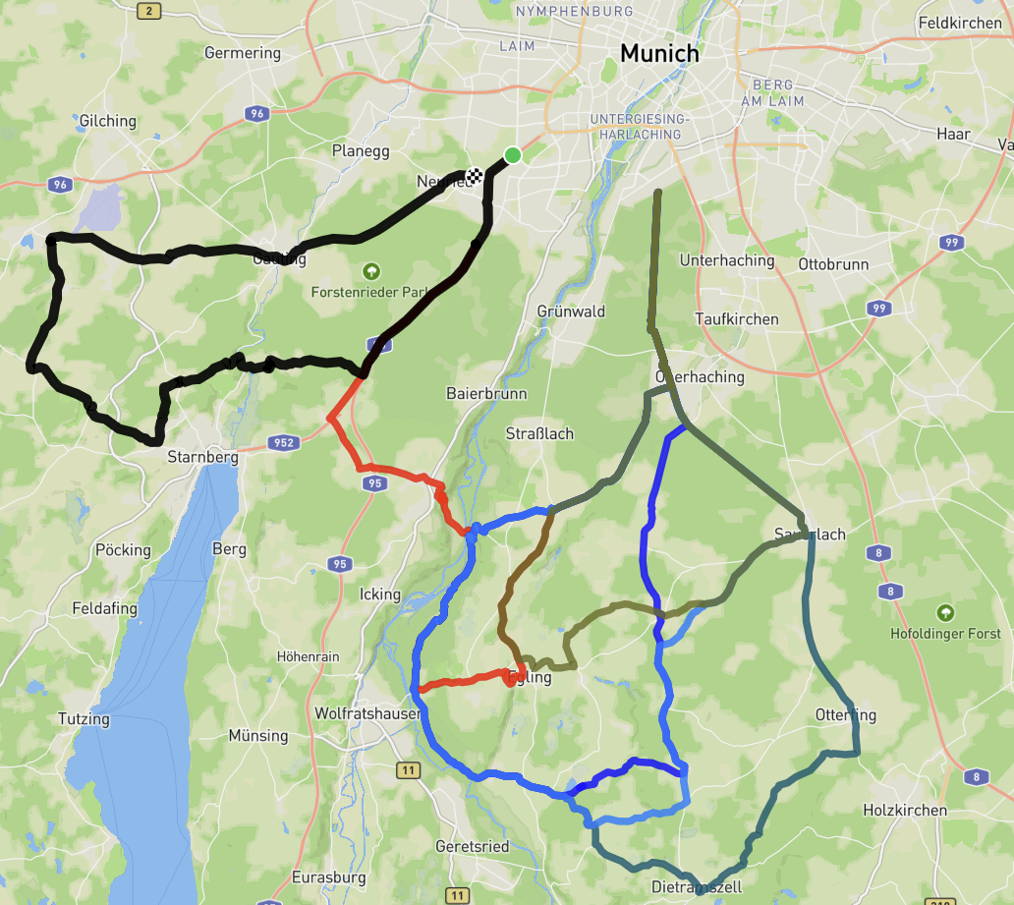
衍生路线总览

Slide 5
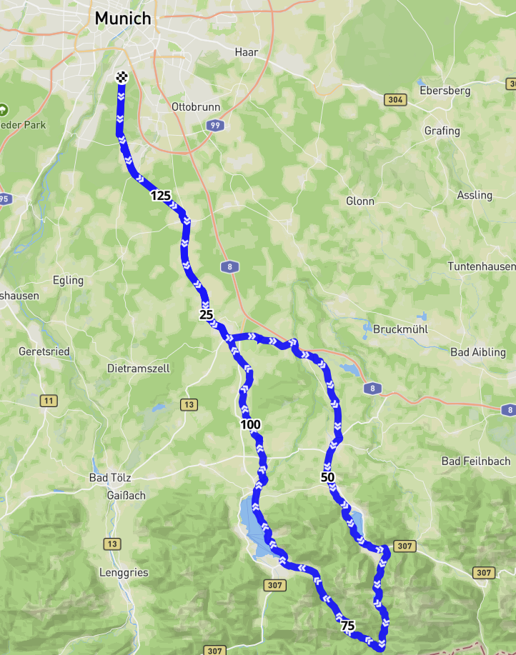
周末长距离路线 Spitzing See（Valepp Runde）
1. 路线描述
路线开始于慕尼黑骑行经典始发地 Perlacher Forst。一路向南进山，以自行车道，乡间小路和Landstraße为主，有时需注意交通。沿途风景美丽，会经过Schliersee, Spitzing See 和 Tegernsee。此路线对体力有一定要求，有一个二级坡。Tegernsee 可以乘坐S-bahn回慕尼黑。
2. 路线信息
距离：137,53 km
爬升：1105 m
Cat.2 Climb

Slide 6
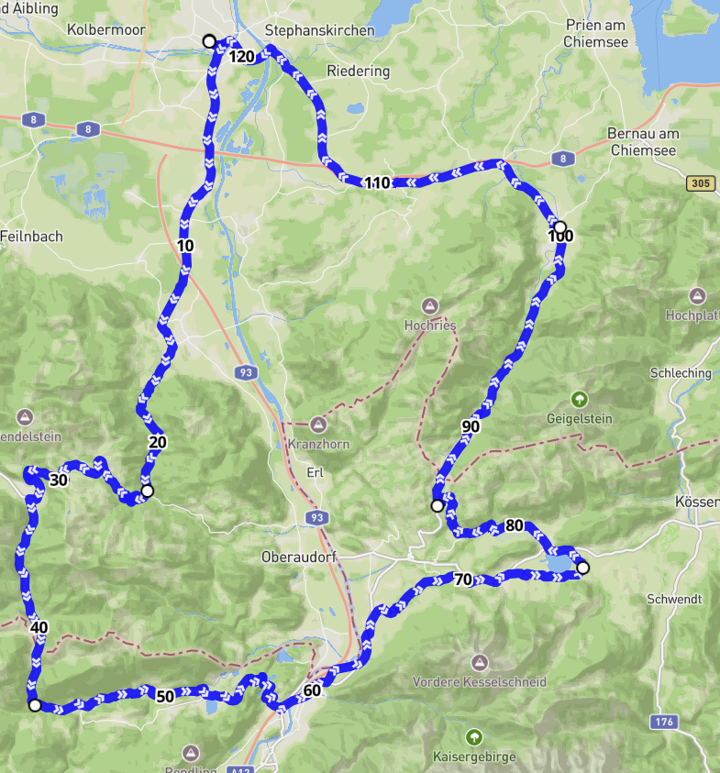
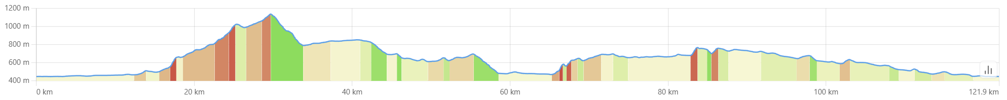
周末长距离路线 Kufstein周边
1. 路线描述
路线开始于Rosenheim，需从慕尼黑Hbf乘坐BRB到达。一路向南进山，以自行车道，乡间小路和Landstraße为主，需注意交通。沿途山谷风景美丽，会入境奥地利并经过Thiersee, Kufstein和 Walchsee。此路线对体力要求偏高，有一个一级坡。此路线可按需简短。
2. 路线信息
距离：122,07 km
爬升：1639 m
Cat.1 Climb

Slide 7
备注
可视情况每周中组织1-2次慕尼黑南部afterwork
一次为偏休闲，一次为偏训练
问题:
1. 南部普遍感觉骑友较少，总体积极性不高
2. 之前组织太临时，需如会议所建议加提前量和计划
3.可能固定化的骑行日(像3mills的)可以提高积极性
休假计划暂时未定
提供的路线均为本人认为风景和骑行体验综合最好的，熟悉且有经验。

